Slide 1
ZVÍŘATA Z CELÉHO SVĚTA
vytvořil A. Grepl

Slide 2
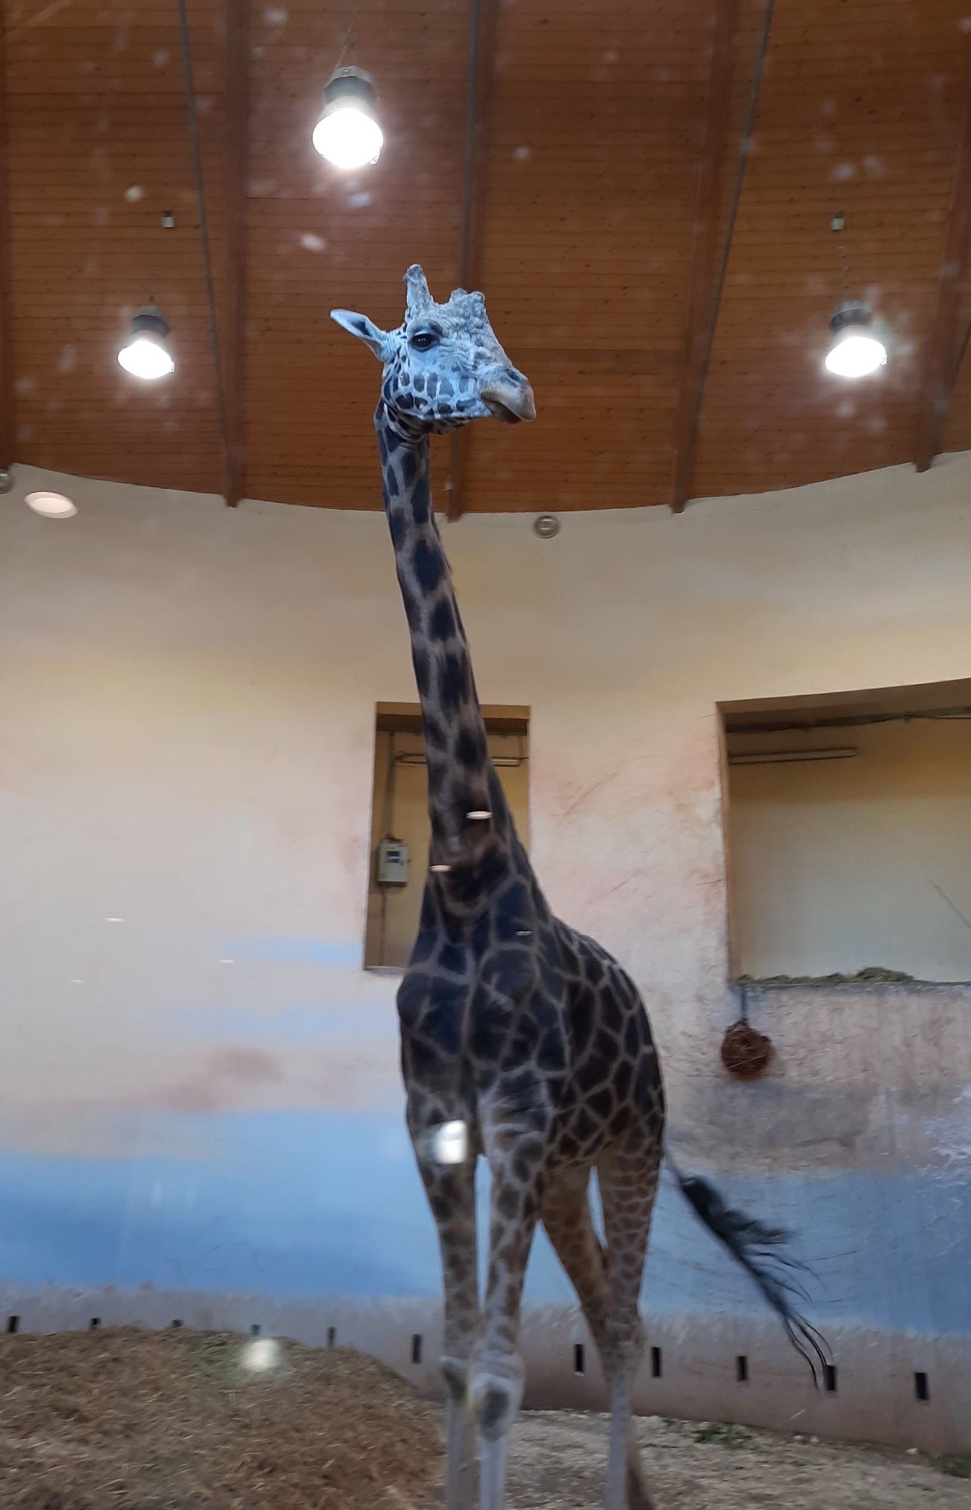
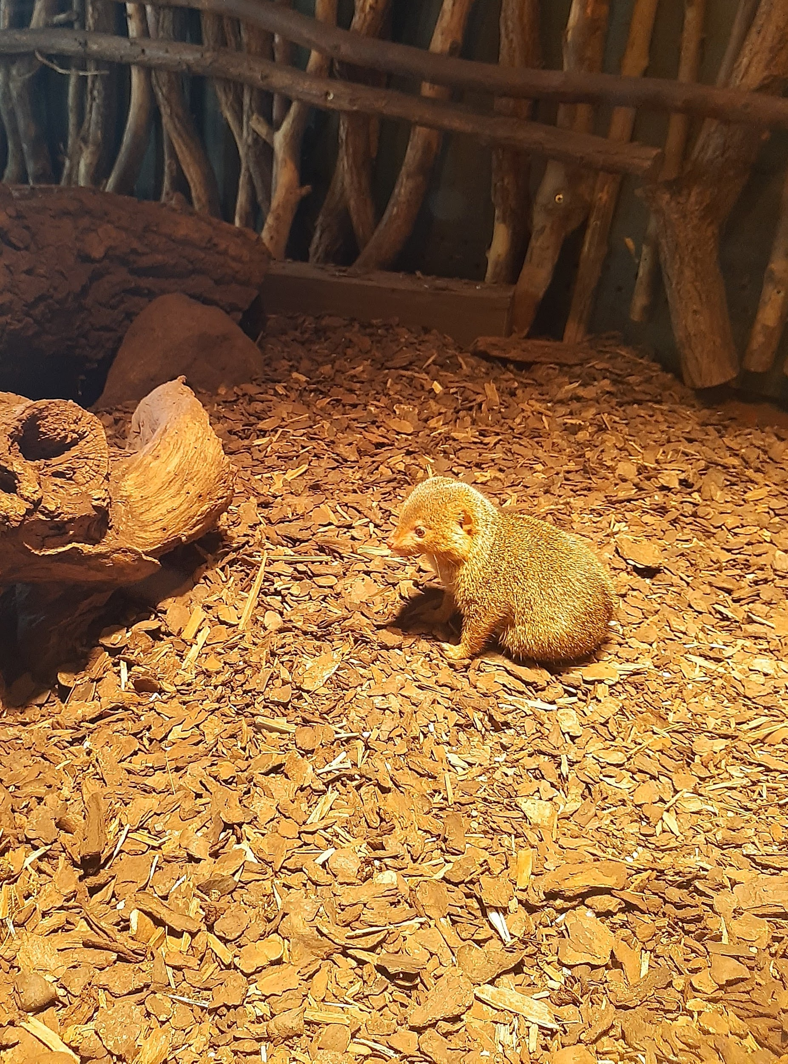
AFRIKA
Žirafa Rothschildova
Mangusta Trpasličí

Slide 3
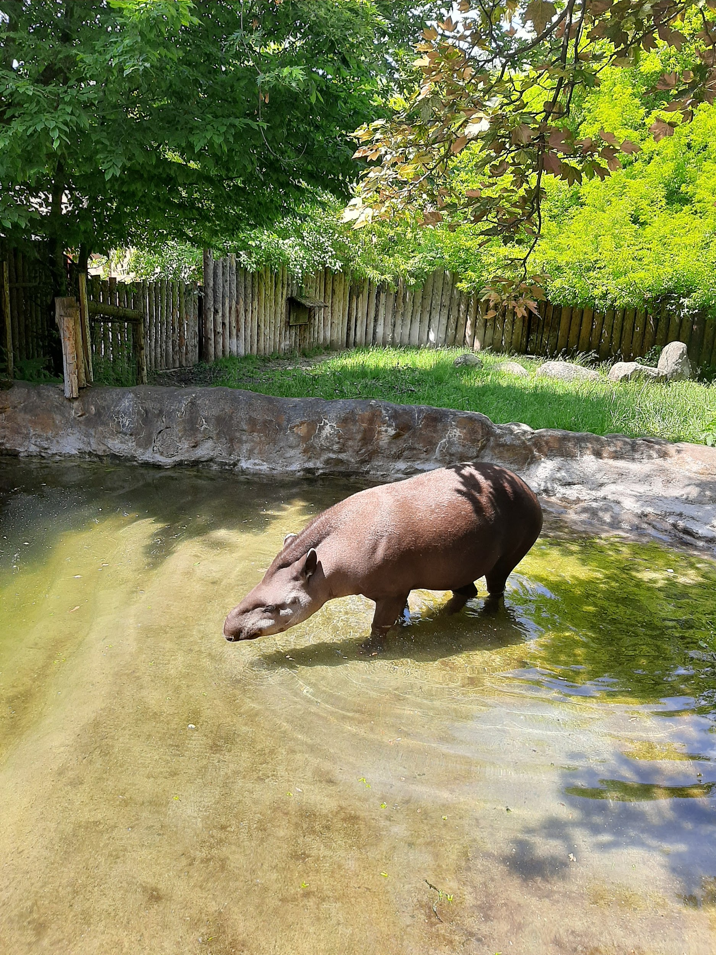
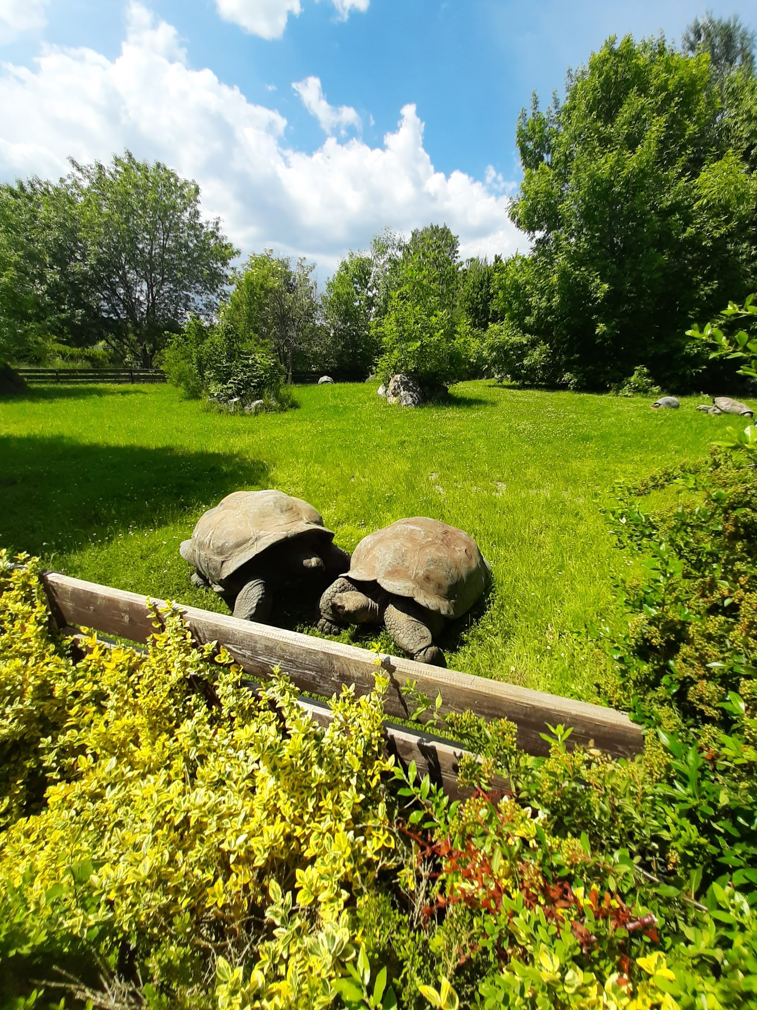
AMERIKA
Tapír Jihoamerický
Želva Sloní Santacruzská

Slide 4
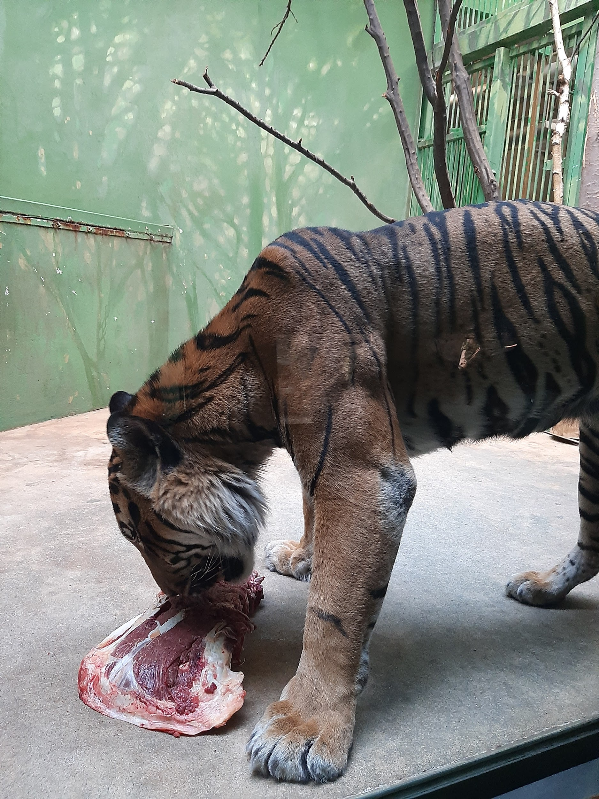
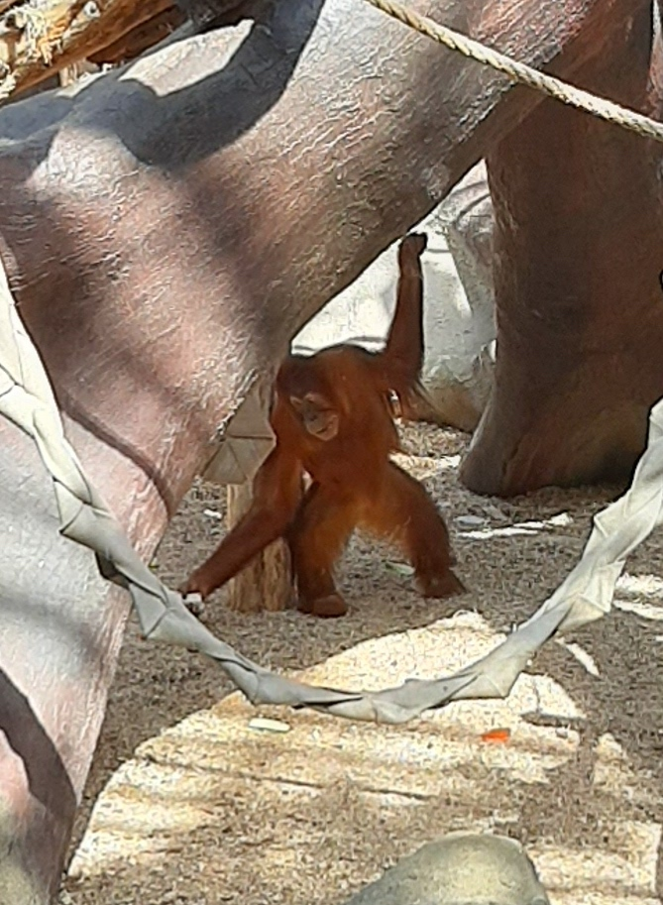
ASIE
Tygr Malajský
Orangutan Sumaterský

Slide 5
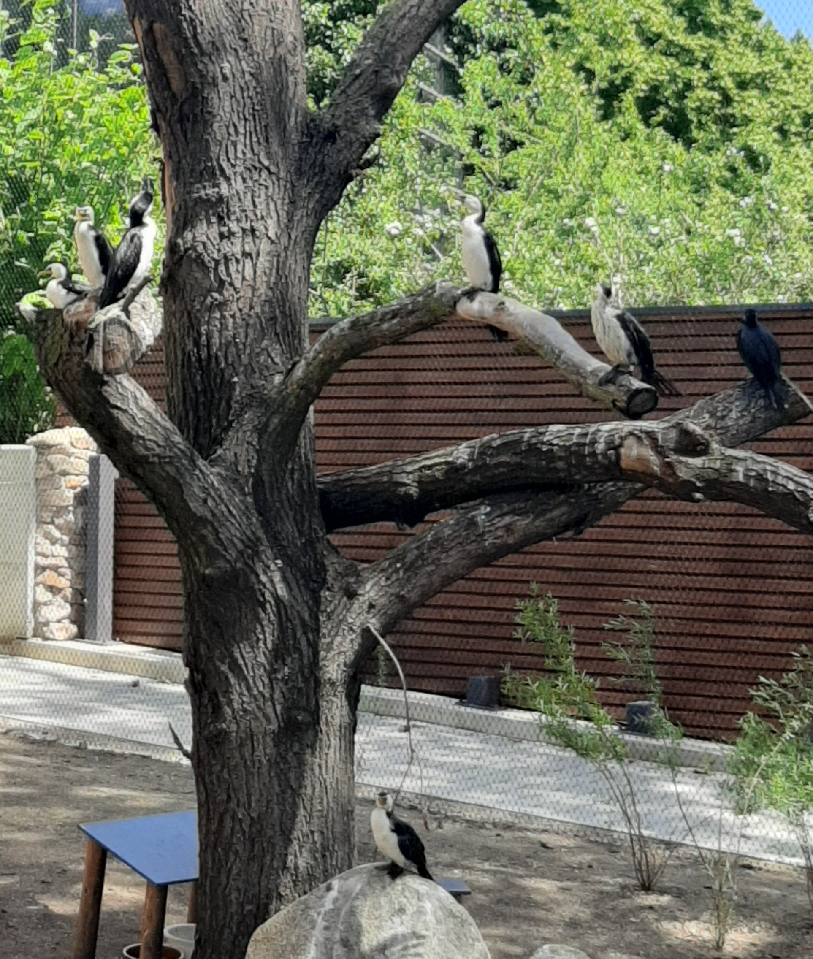
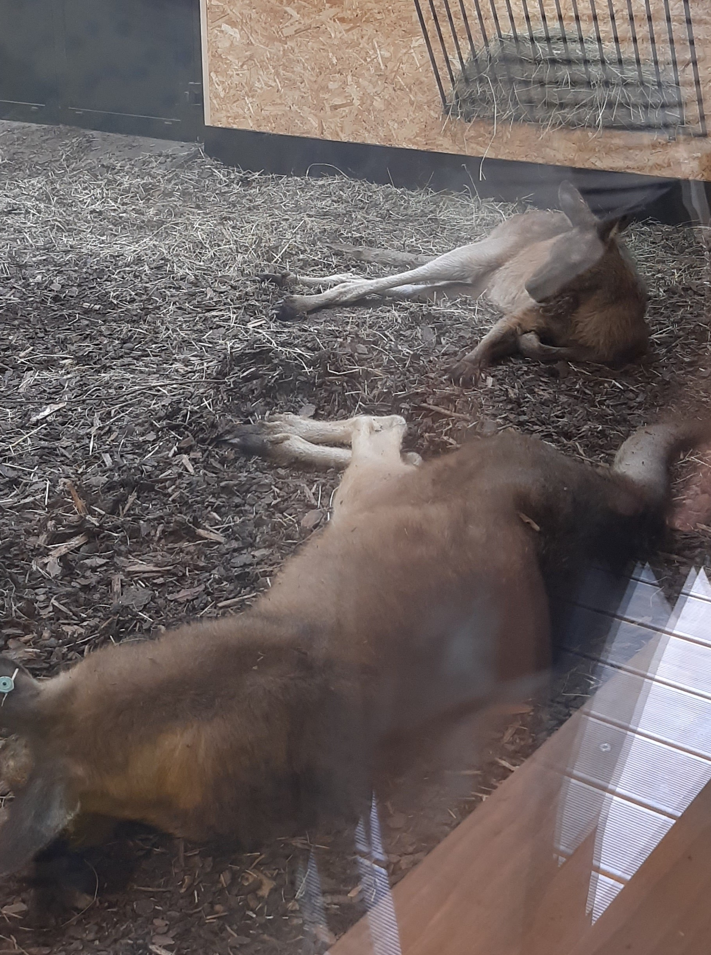
AUSTRÁLIE
Kormorán Černobílý
Klokan Obrovský

Slide 6
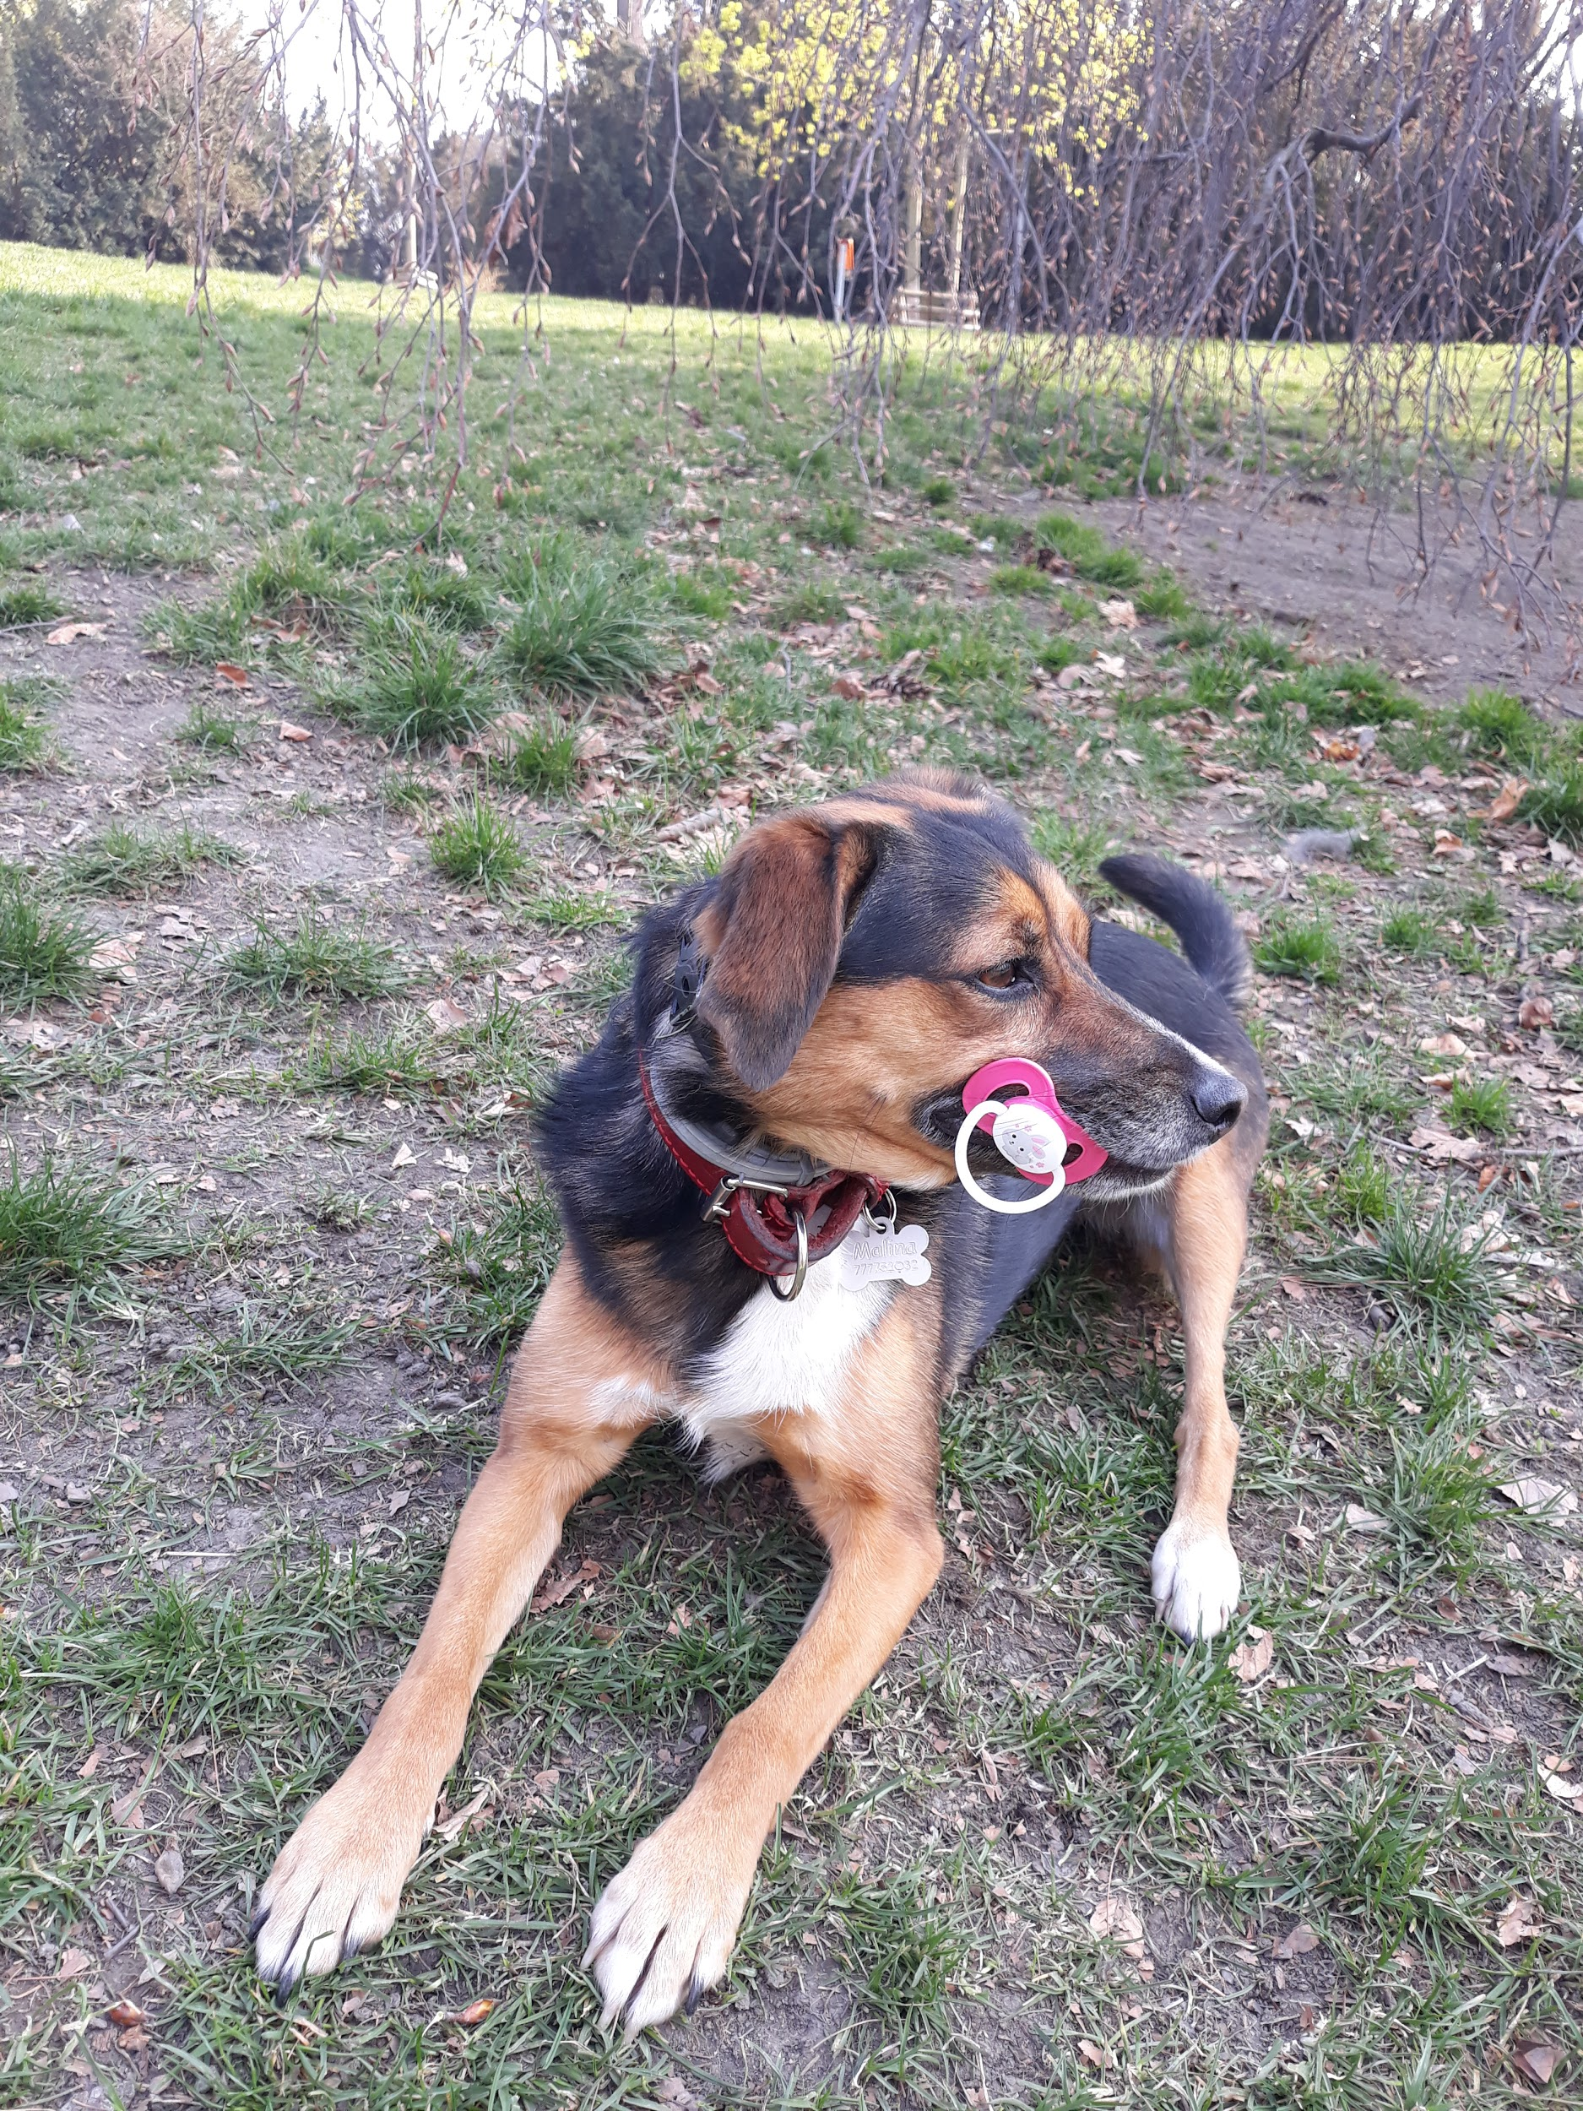
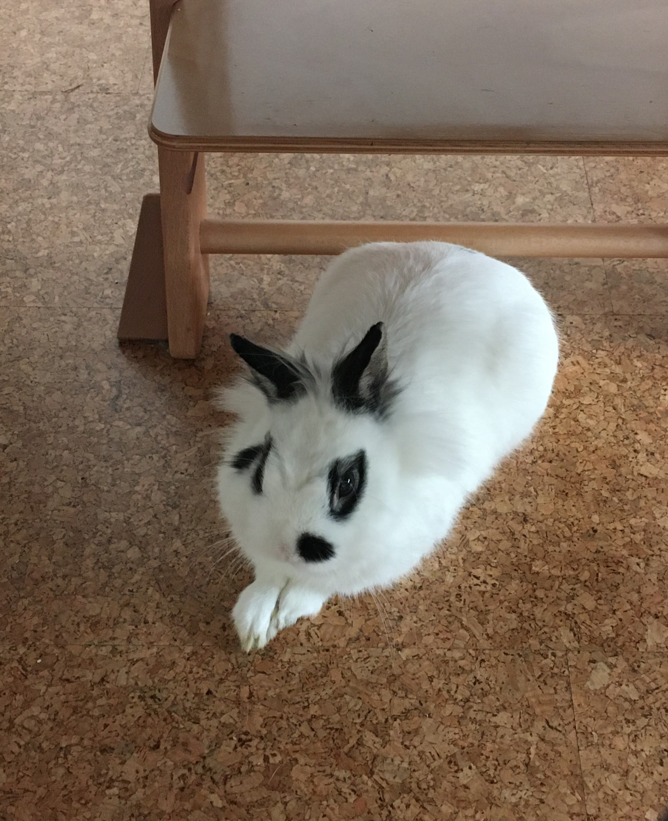
EVROPA
Malina (pes domácí)
Snížek (králík zakrslý)

